Slide 1

Больше путей планировщику!
или план запроса и индексы

Slide 2
Методы оптимизации СУБД
Проектирование СУБД
Проектирование приложения
Добавить “железа”
Тюнинг СУБД
  Память
  Диск
  Процессор
  Настройка автоматизации процессов обслуживания бд
Анализ логов
Мониторинг
Логическая репликация

Slide 3
Методы оптимизации запроса
Пересмотреть схему данных
Не выполнять запрос:
  Понять, что он логически не нужен
  Zoom out
  Zoom in
Отложить запрос
Переписать запрос
Помочь запросу

Slide 4
Что такое индекс
Индекс – это дополнительная структура данных
Индексы используются для поиска, сортировки, группировки, соединения таблиц, ограничений целостности (constraints: unique, fk ..)
Индексы требовательны к ресурсам (место на диске, обслуживание)
Индекс может быть не нужен
Индекс может быть вреден

Slide 5
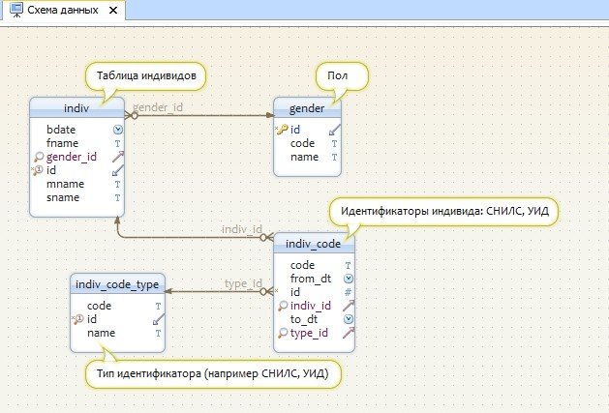

Slide 6
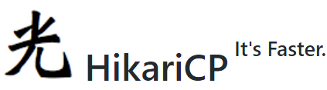



Что будем использовать:

Slide 7
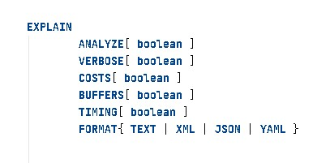
Объясни?

Slide 8
Составной индекс – это индекс, построенный по нескольким колонкам. (HASH индекс в PostgreSQL – не поддерживает составные индексы).
Покрывающий индекс - это индекс, который может удовлетворить все запрошенные столбцы в запросе без выполнения дальнейшего поиска в таблице. Выражение употребляется только в контексте запроса – “Покрывающий индекс для запроса”. (HASH индекс – не хранит данные и как покрывающий не может быть использован).
Частичный индекс — это индекс, который строится по подмножеству строк таблицы, определяемому условным выражением (оно называется предикатом частичного индекса). Частичным может быть и HASH и BTREE

Slide 9
HASH метод
Не хранит данные в индексе (содержит только ссылку на TID)
Поддерживает сравнение только на равенство “=“, “!=”, IN
Нельзя использовать для сортировки
Нельзя использовать для выражений “<“, “>”, “LIKE”
Доступ очень быстрый (если нет большого количества коллизий)
Занимает меньше места на диске по сравнению с BTREE
В PostgreSQL не поддерживает составные индексы
До PostgreSQL 10 не записывался в WAL лог, т. е. был нетранзакционен (рекомендовалось использовать только для временных таблиц)
Используется при hash join планировщиком

Slide 10
BTREE метод
Хранит данные в индексе
Поддерживает сравнение “>”, “<”, “=“, “!=”
Может использоваться для сортировки
Может использоваться в LIKE ‘asd%’, но не может LIKE ‘%asd%’
Поддерживает поиск по диапазону
Поддерживает составные индексы
Занимает больше места на диске, чем HASH

Slide 11
Больше путей планировщику!
или план запроса и индексы

